Slide 1
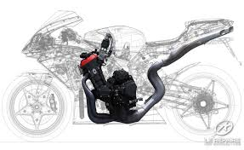
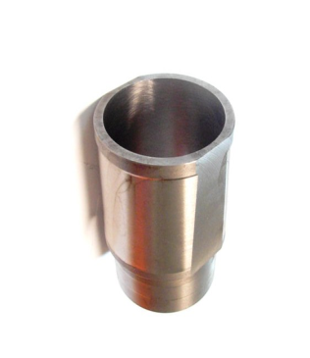
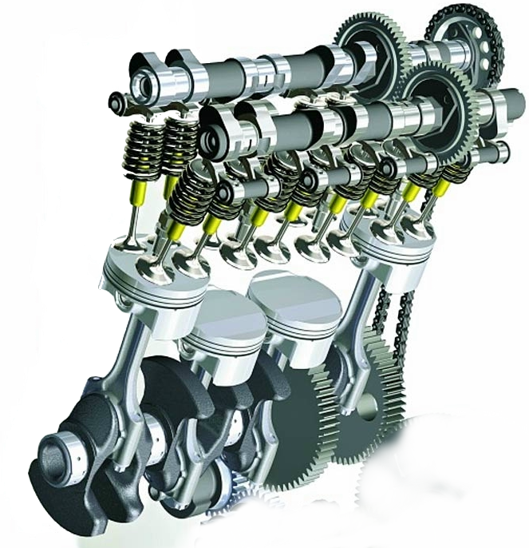
Le moteur thermique
Le moteur thermique est une machine qui transforme une énergie chimique (air + carburant) en énergie mécanique (mouvement de rotation).
PRESENTATION
1) But du système
2) Les éléments
3) Architecture des moteurs

Slide 2
On fait rentrer de l’air et de l’essence dans le moteur et on fait bruler ce mélange
On va obtenir aussi des gaz d’échappement, et de la chaleur
1) But du système
En sortie, le moteur va fournir une énergie mécanique de rotation sur la boite de vitesse (qui va faire tourner la roue)
Pour fonctionner le moteur a aussi besoin :
d’huile moteur
D’énergie électrique
D’un système de refroidissement
De l’action du conducteur:

Slide 3
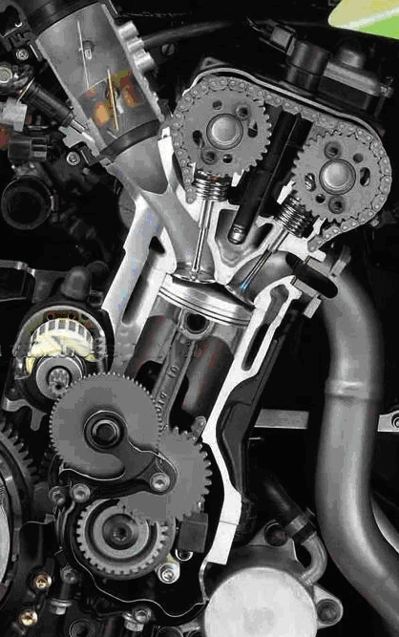
Arbre à cames admission
Arbre à cames échappement
Tubulure d’admission
Soupapes d’échappement
2) Les éléments
Soupapes d’admission
Tubulure d’échappement
piston
cylindre
Bloc-moteur
bielle
vilebrequin

Slide 4
Arbre à cames
2) Les éléments
Soupapes
piston
bielle
vilebrequin

Slide 5
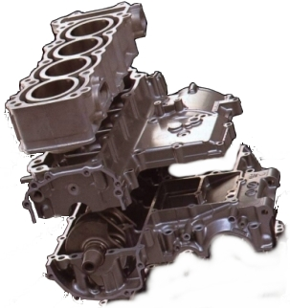
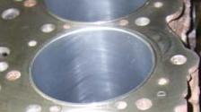
Le bloc moteur:
Fonction:
Assure le guidage des pistons
Supporte le vilebrequin
Assure (avec la culasse ) l’étanchéité du cylindre
2) Les éléments
Les perçages autour des cylindres permettent
le passage du liquide de refroidissement et de
l’huile entre le bas et le haut moteur.

Slide 6
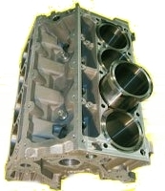
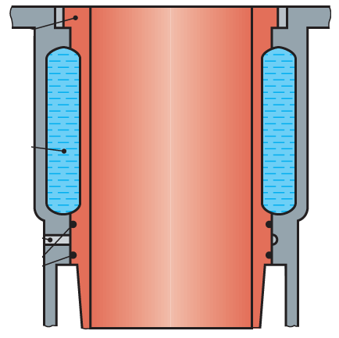
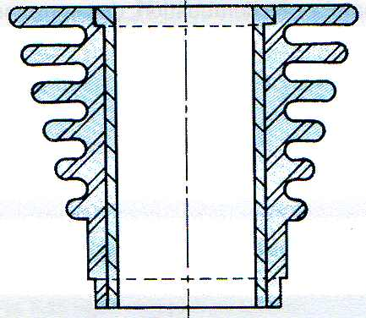
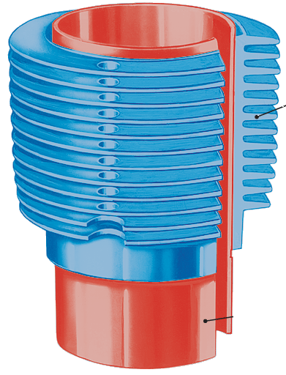
Le bloc moteur:
Particularités:
Les chemises. Elles constituent le cylindre dans lequel va monter et
descendre le piston. Elles peuvent être :
2) Les éléments
Humides: en contact direct
avec le liquide de refroidissement
Sèches: elles ne sont pas
en contact avec le liquide.
Les ailettes permettent de refroidir le moteur
ailettes
On trouve aussi des blocs « sans chemises ».
Les cylindres sont directement alésé dans le bloc.

Slide 7
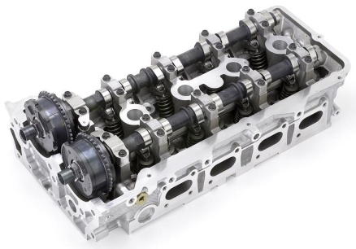
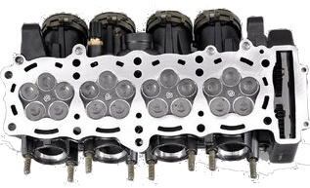
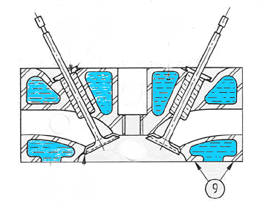
La culasse:
Fonction:
Permet d’amener l’air frais dans les cylindres
Permet d’évacuer les gaz brulés
Assure l’étanchéité du cylindre
2) Les éléments
Particularités:
Elle est en alliage d’aluminium
Elle est très fragile
soupapes
guides de soupapes
Liquide refroidissement
Sièges de soupapes
Plan de joint de culasse
Chambre de combustion

Slide 8
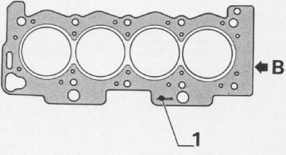
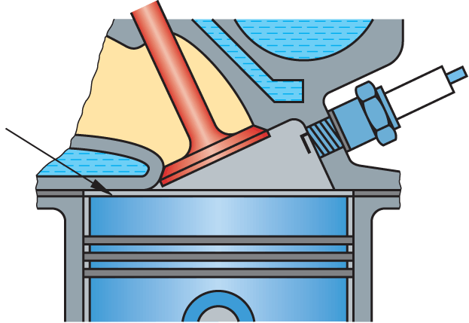
Le joint de culasse:
Fonction:
Assure l’étanchéité entre le cylindre, la culasse,
le circuit de refroidissement et le circuit de lubrification
2) Les éléments
Joint de culasse

Slide 9
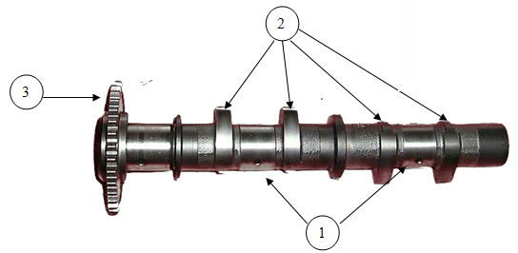
Les arbres à cames:
Fonction:
Ils se trouvent dans la culasse et ils commandent l’ouverture des soupapes.
Particularités:
2) Les éléments
Ils sont entrainés soit par une chaine, une courroie ou des pignons
Il tourne 2 fois moins vite que le vilebrequin
1 | Palier
2 | Cames
3 | pignon chaine distribution

Slide 10
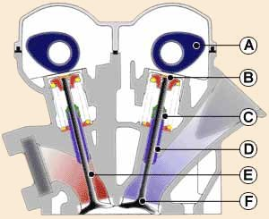
Les soupapes:
Fonctions:
- à l’ouverture de la soupape d’admission, faire rentrer les gaz frais
- à l’ouverture de la soupape d’échappement, faire sortir les gaz brulés
- lorsqu’elles sont fermées, elles permettent au cylindre d’être étanche
2) Les éléments
A | Arbre à cames
B | Coupelle du ressort
C | Ressort de soupapes
D | Guide de soupapes
E | Soupapes d’échappement
F | Soupape d’admission (elle a un diamètre plus gros que celle d’échappement)

Slide 11
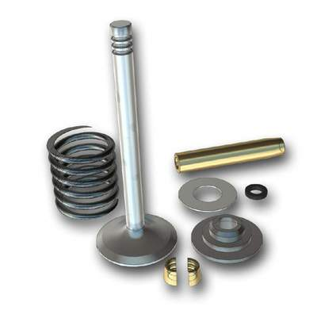
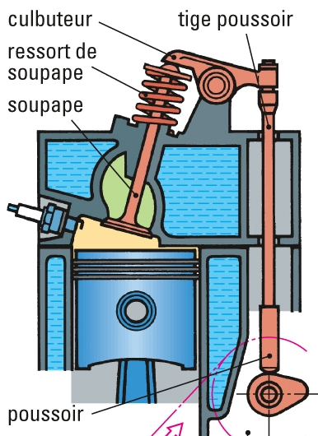
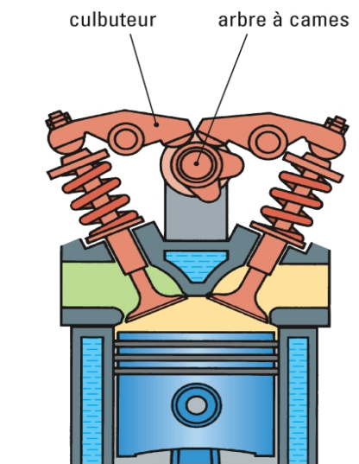
Queue de soupapes
Tige de soupapes
ressort
Coupelle du ressort
2) Les éléments
tète de soupapes
Clavettes ou demi-lune
Montage
avec culbuteurs et AAC latéral
Montage avec arbres à cames en tête

Slide 12
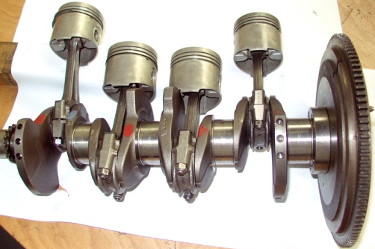
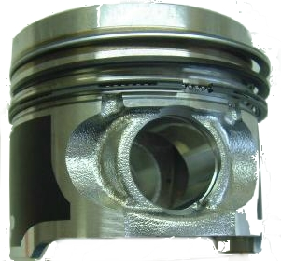
L’équipage mobile:
Il est composé des pistons, des bielles et du vilebrequin.
Fonctions:
Il transforme la poussée des gaz brulé sur le piston en mouvement de rotation.
2) Les éléments
Le piston:
1
3
1 | Tête de piston
2 | Jupe
3 | segments
4 | Emplacement de l’axe de piston
4
2

Slide 13
Les segments:
1
1 | Segment de feu
2 | Segment d’étanchéité
3 | Segment racleur
2
2) Les éléments
3
Le segment de feu empêche aux autres segments de brûler, le segment d’étanchéité empêche les gaz de passer dans le carter moteur et le segment racleur ramène l’huile dans le carter moteur à travers le piston.
L’usure des segments provoque une perte de compression et une consommation d’huile.

Slide 14
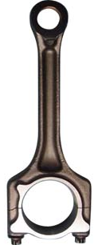
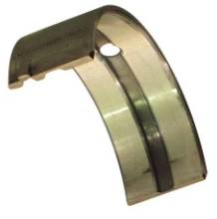
La bielle:
Fonctions:
Elle transforme le mouvement rectiligne alternatif du piston (de bas en haut) en mouvement de rotation continue au vilebrequin.
2) Les éléments
1 | Pied de bielle
3 | Corps de bielle
4 | Tête de la bielle
5 | Coussinet de bielle
6 | Chapeau de bielle
1
4
3
6
5

Slide 15
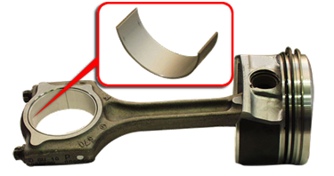
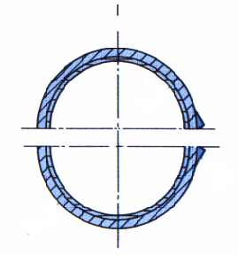
Les coussinets:
2) Les éléments
On les trouve sur les bielles et le vilebrequin.
Les coussinets sont recouverts de REGULE, métal antifriction.
Lorsque le frottement entre la bielle et le vilebrequin devient important (défaut de graissage) cela dégage une chaleur qui fait fondre le régule. C’est ce qu’on appelle couler une bielle.
1
2
1 | Demi coussinet
2 | Régule
3 | Ergot de maintien
3

Slide 16
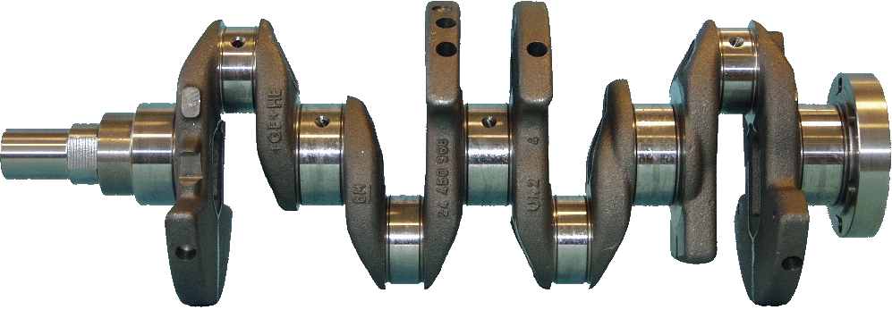
Le vilebrequin:
Fonctions:
Le vilebrequin va transmettre le mouvement de rotation aux autres organes (boite de vitesses, pompe à huile, alternateur…).
Il permet aux bielles de vaincre l’effort de résistance lors des 3 temps morts (admission, compression et échappement).
Quand le moteur « prend les tours », c’est le vilebrequin qui prends les tours.
2) Les éléments
Masse d’équilibrage
Manetons
Perçage pour équilibrage du vilebrequin
Tourillons
Orifices de graissage

Slide 17
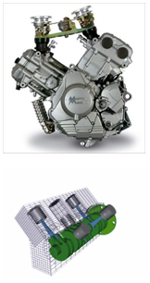
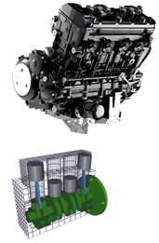
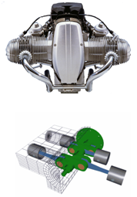
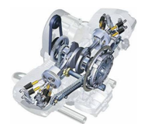
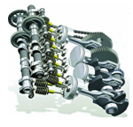
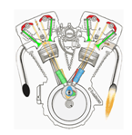
Le vilebrequin:
On définie un moteur par son nombre de cylindre et puis par sa position ex : 4 cylindre en ligne, flat twin…
Moteur en ligne
Moteur en V
Moteur à plat
3) Architecture des moteurs
Les cylindres sont alignés. Ex :
4 cylindres en ligne
6 cylindres en ligne
Les cylindres sont disposés face à face. Ex :
2 cylindres à plat (flat-twin)
Les cylindres sont disposés en V. Ex :
2 cylindres en V (V-Twin)
V6, V4

